Slide 1
Pathologie des sols Glissement de terrain
Images témoignant l'évolution rapide d’un glissement de terrain à la zone de koualla -Médéa-
Réalisateur du travail : HAMID GADOURI
05-05-2012

Slide 2
L’historique de la région
D’après un sondage de question-réponse avec les gens originaux de Médéa, et selon eux, à l’époque coloniale française en Algérie, le centre ville de Médéa était à Bab El-Kwas, presque tous les déchets engendrés par les habitants de celle-ci ont été rejeté au niveau de la zone de KOUALLA laquelle est dénommée aujourd’hui la cité Hassan Ben Mouloud où en se retrouvant actuellement sur une énorme décharge public très ancienne abandonnée dans le temps.
D’après notre visite sur site, nous avons observé plusieurs phénomènes d’instabilités, des chaussées ondulées, des murs de soutènements fortement renversés,

Slide 3
Des canaux d’assainissements cisaillés, des conduites d’eau extrêmement endommagées, des trottoirs fortement fissurés et des arbres ont subi le phénomène de solifluxion… ces phénomènes peuvent être liés à plusieurs facteurs (pentes moyenne de l’ordre de 35°, des eaux souterraines provenant du massif de calcaire se trouvant à la tête du glissement et se prolongent en profondeur sous forme d’un synclinal surmonté par une couche de marne très gonflante…)
Les gens de la zone touchée de ce sinistre faisaient un appel aux autorités concernées pour qu’elles interviennent à résoudre le problème et de faire des travaux de réparations des ouvrages endommagés et, ainsi qu’un suivi géotechnique du mouvement du terrain qui se déplacent en grande masse.

Slide 4
Enfin, et selon eux, malheureusement il n’y a eu aucune réponse de la part de la commune de Médéa pour le faire.
Le problème donc reste encore posé et sans faire des études.
Dans la suite de cette présentation, nous avons pris quelques photos de la zone concernée lesquelles expliquent clairement le degré des phénomènes d’instabilité tout en commençant avec deux photos qui nous donne une vue générale de la zone affectée par ces derniers (phénomène d’instabilité).

Slide 5
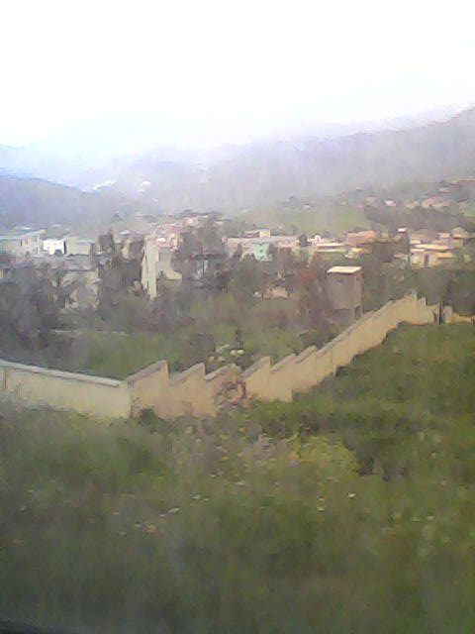
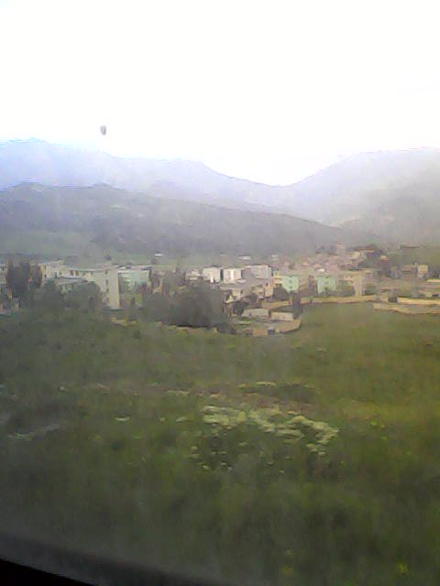
La zone de Kwalla (cité Hassan Ben Mouloud)
Vue de loin
Vue de près

Slide 6
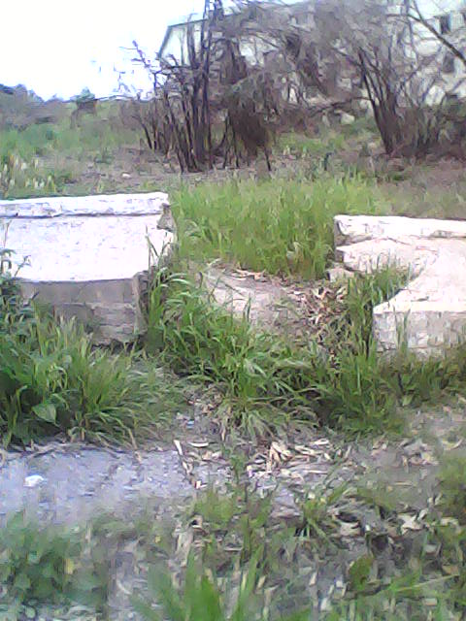
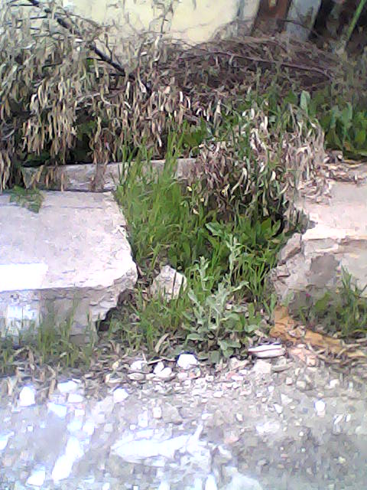
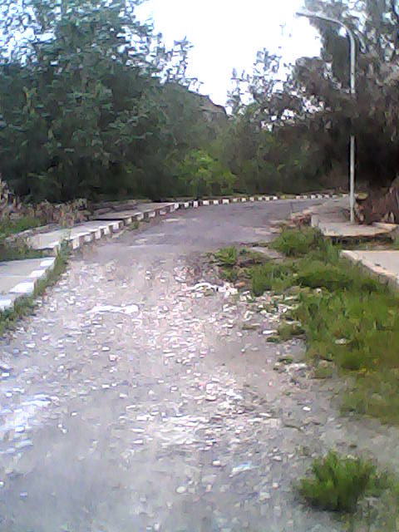
Un déplacement de l’ordre de 1m entre les deux cotés du trottoir
Aperçu
Aperçu
Chaussée routière complètement déplacée

Slide 7
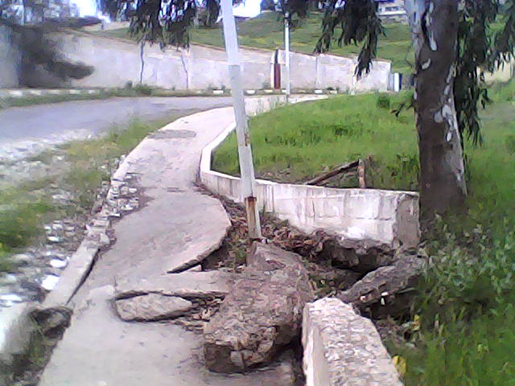
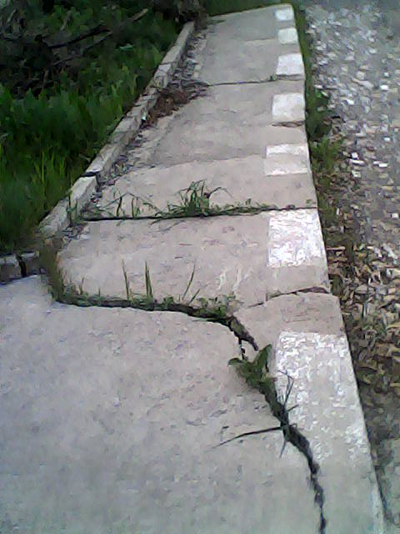
Affaissement et cisaillement muni d’un déplacement énorme. éclatement de béton causé par un gonflement du sol.
Fissuration et soulèvement d’un trottoirs d’une chaussée

Slide 8
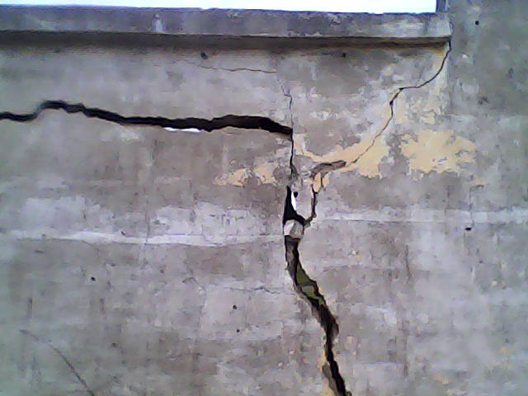
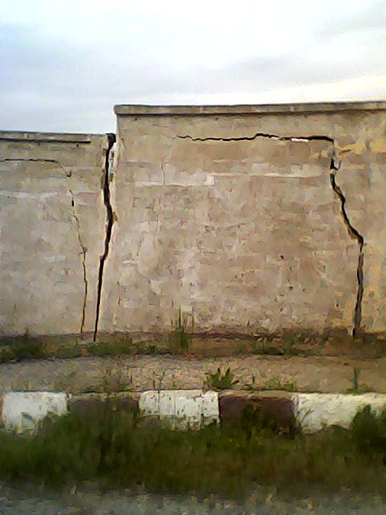
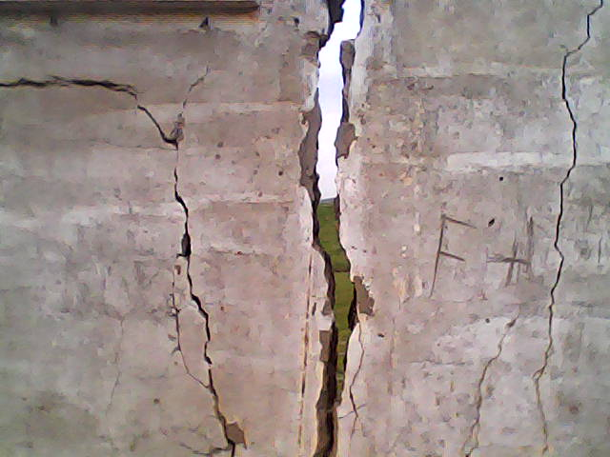
aperçu
Mur de clôture trop fissuré avec un déplacement important
Des fissures de 15 à 20cm d’ouverture
aperçu

Slide 9
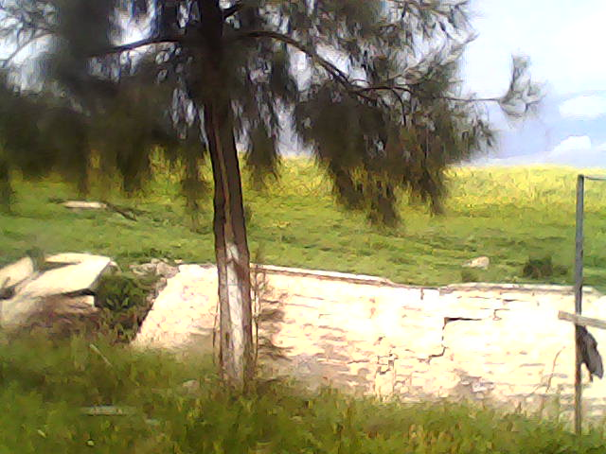
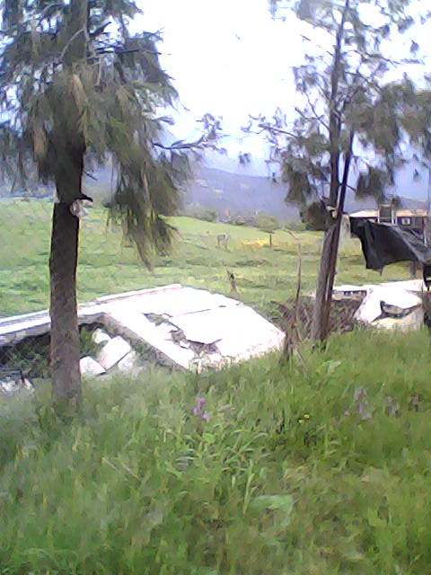
Des murs de clôture se sont détruit et tombés par terre

Slide 10
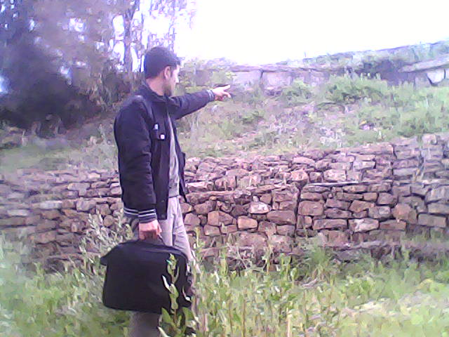
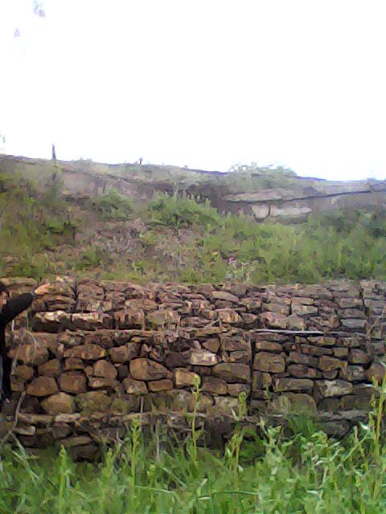
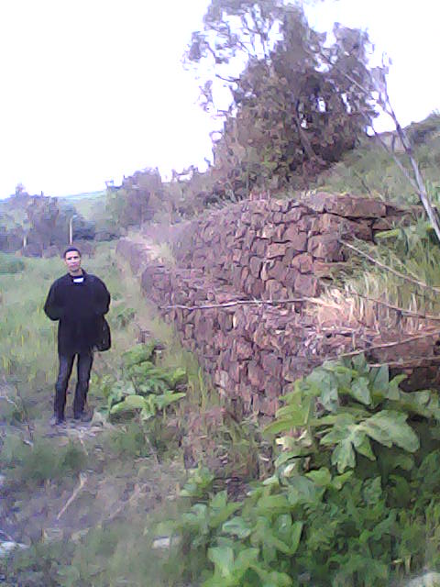
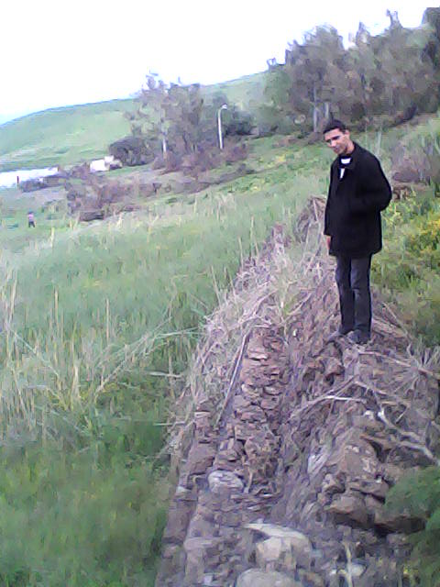
Des murs de soutènements (gabionnage) ont subi des renversements et des contre-renversements
« A = 25°» est l’angle qui présente le contre-renversement du mur de soutènement par rapport à la verticale.
A

Slide 11
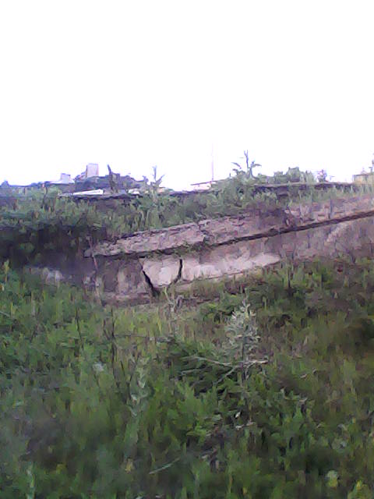
Déplacement global de l’ensemble (gabion, sol et chaussée) dû à un glissement de cercle très profond.
aperçu
Déplacement d’une chaussée de l’ordre de 1m causant des désastres énormes

Slide 12
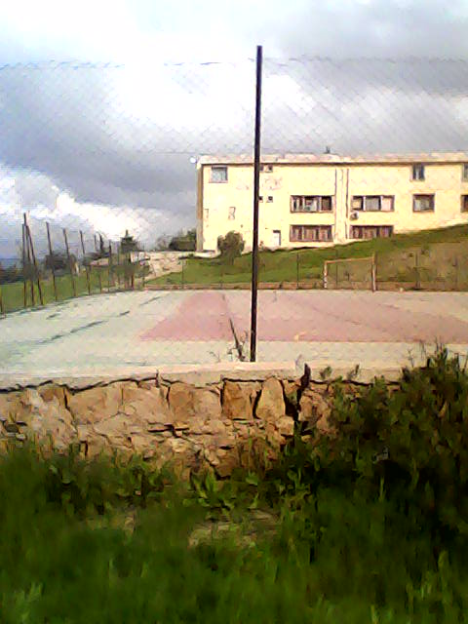
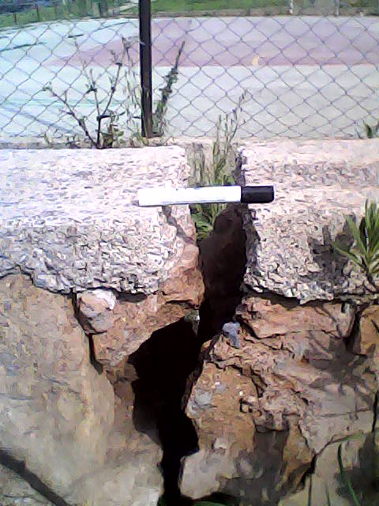
Fissuration désastreuse observée sur un mur de soutènement suite à un déplacement de sol de grande masse
aperçu
Rupture dont l’ouverture est de l’ordre de 10cm

Slide 13
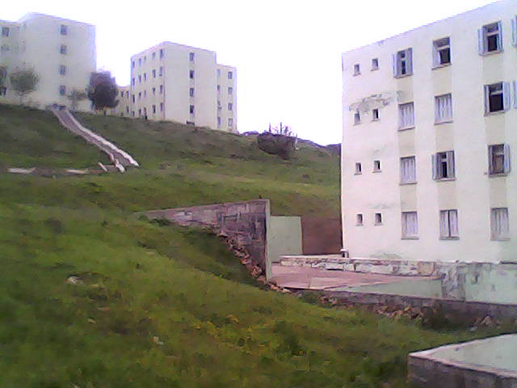
Déplacement en grande masse de sol qui met en risque l’effondrement des bâtiments ci-dessus
Mur de soutènement en béton armé fortement déformé incliné

Slide 14
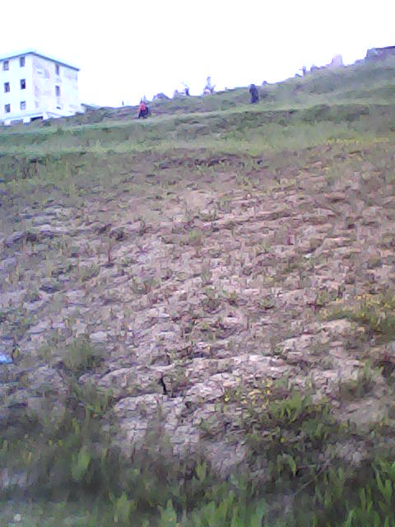
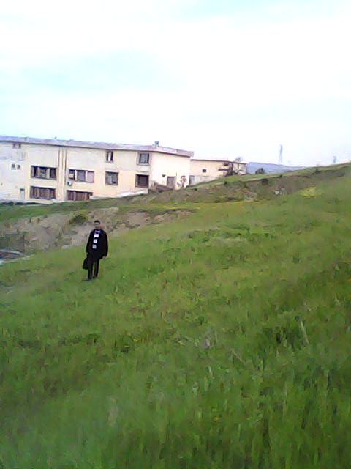
Un glissement très important, sa tête commence par la série des points en rouge
Coulées boueuses

Slide 15
Pour plus d’information :
Contactez Mr: Hamid GADOURI (Université de Yahia Farès de Médéa)
Master en Géotechnique
Tél : 0790982163
0663989621
Email : h_gadouri@yahoo.fr
Hamid GADOURI est Doctorant à l’université de Médéa, il fait une recherche sur l’effet de la présence des sulfates sur le traitement des sols argileux par des ajouts minéraux en spécialité « Ingénierie de construction et risques géotechniques »
Mes meilleures salutations

